Slide 1
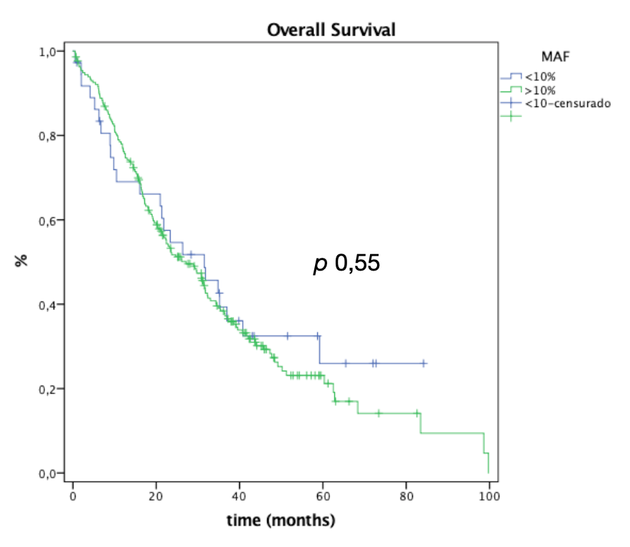
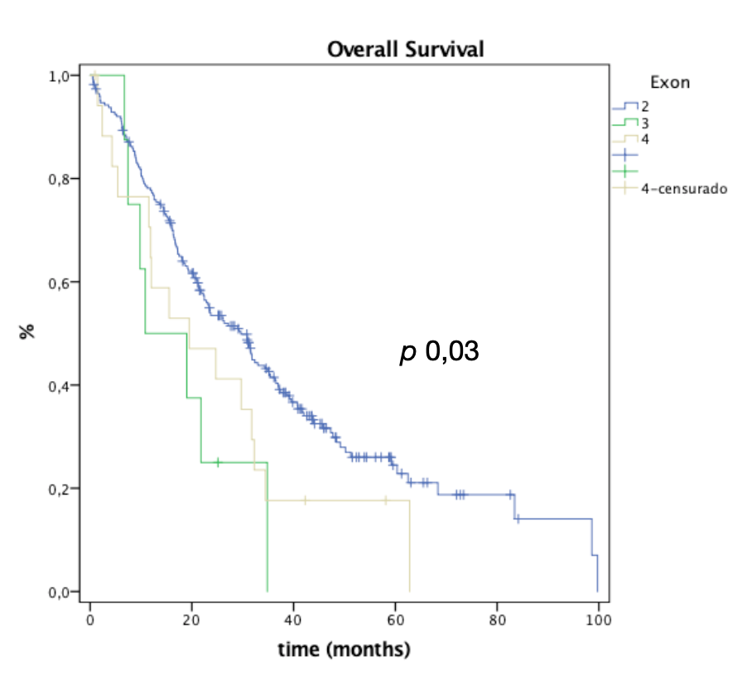
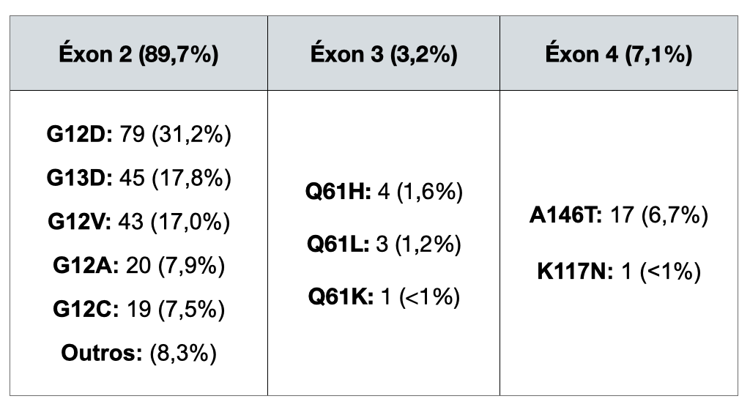
Encontro de Ciência e Inovação 2023
Impacto prognóstico de mutações e de frequências alélicas de KRAS em câncer colorretal metastático: uma análise retrospectiva de um cancer center no Brasil.
R. L. Viana; T. C. Felismino; H. R. Santiago.
INTRODUÇÃO
OBJETIVO
RESULTADOS E CONCLUSÃO
O câncer colorretal (CCR) é o terceiro câncer mais diagnosticado e o segundo mais letal em estatísticas mundiais,¹ justificando o progressivo interesse quanto à sua biologia tumoral. Dentre as alterações genéticas envolvidas na tumorigênese do CCR, destacam-se as mutações do gene KRAS, que ocorrem em até 50% dos casos de CCR metastático (CCRm).³
As mutações de KRAS no CCRm, via de regra, estão associadas a um pior prognóstico e à ausência de resposta aos anticorpos anti-EGFR cetuximabe e panitumumabe.^{4,5} Em 2020, o interesse no estudo das mutações KRAS ganhou novo vigor com os resultados promissores de eficácia do sotorasibe, inibidor irreversível do KRAS com mutação G12C.¹⁰. Cresce, ainda, o debate sobre a relevância da frequência alélica de mutações de KRAS, e dados sobre a sua relevância prognóstica no CCRm são escassos.
Correlacionar as diferentes mutações de KRAS no CCR metastático com o prognóstico oncológico em termos de sobrevida global (SG).
Correlacionar a frequência alélica das mutações de KRAS no CCR metastático com o prognóstico oncológico em termos de SG.
De fevereiro de 2015 a junho de 2020, 253 pacientes foram considerados elegíveis para o estudo. A maioria das mutações encontrava-se no éxon 2 (89,7%), com 7,5% sendo do tipo G12C (tabela 1). Mutações de KRAS nos éxons 3 e 4 determinaram um impacto negativo quando analisadas em termos de SG (figura 1). Por outro lado, a frequência alélica (FA) das mutações de KRAS, quando se admite um valor de <10% para FA baixa, não demonstrou ter efeito estatisticamente significativo em termos de SG (figura 2).
MÉTODOS
Trata-se de um estudo analítico, observacional, retrospectivo, unicêntrico, com dados individuais. Listamos como principais critérios de inclusão: idade ≥18 anos; diagnóstico de CCRm, com acompanhamento no A.C. Camargo Cancer Center desde tal; e presença de mutações de KRAS analisadas por NGS no tecido tumoral. Listamos como principais critérios de exclusão: presença de mutações NRAS ou BRAF; de designação da frequência alélica; e dados incompletos no prontuário eletrônico.
Figura 2. Estimativa de Kaplan-Meier para sobrevida global de pacientes com CCRm com mutações KRAS em relação à frequência alélica da mutação.
Tabela 1. Distribuição das mutações KRAS em relação aos éxons.
Referências: 1. Sung et al, GLOBOCAN 2020. 2. Peeters et al., Eur J CA 2015. 3. Lievre et al., CA Res 2006. 4. Douillard et al., N Engl J Med 2013. 5. Hong et al., N Engl J Med 2020.
Figura 1. Estimativa de Kaplan-Meier para sobrevida global de pacientes com CCRm com mutações de KRAS em relação aos éxons.

